Slide 1



Iskustva u ispitivanju gasom izolovanih postrojenja
Aleksa Knežević- CGES AD Podgorica
Čedomir Ponoćko- GOPA-INTEC Beograd
Predrag Mijajlović- CGES AD Podgorica

Slide 2
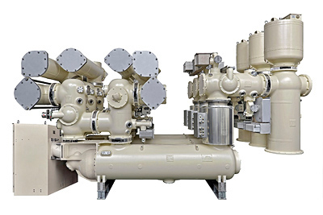
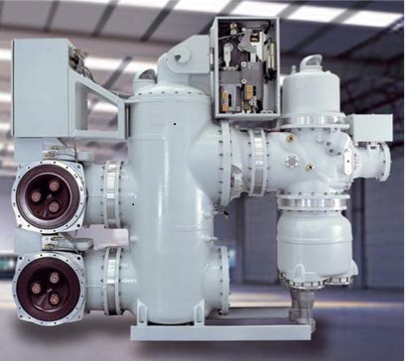
TS Lastva 400/110/35 kV

Slide 3
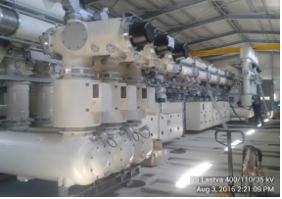
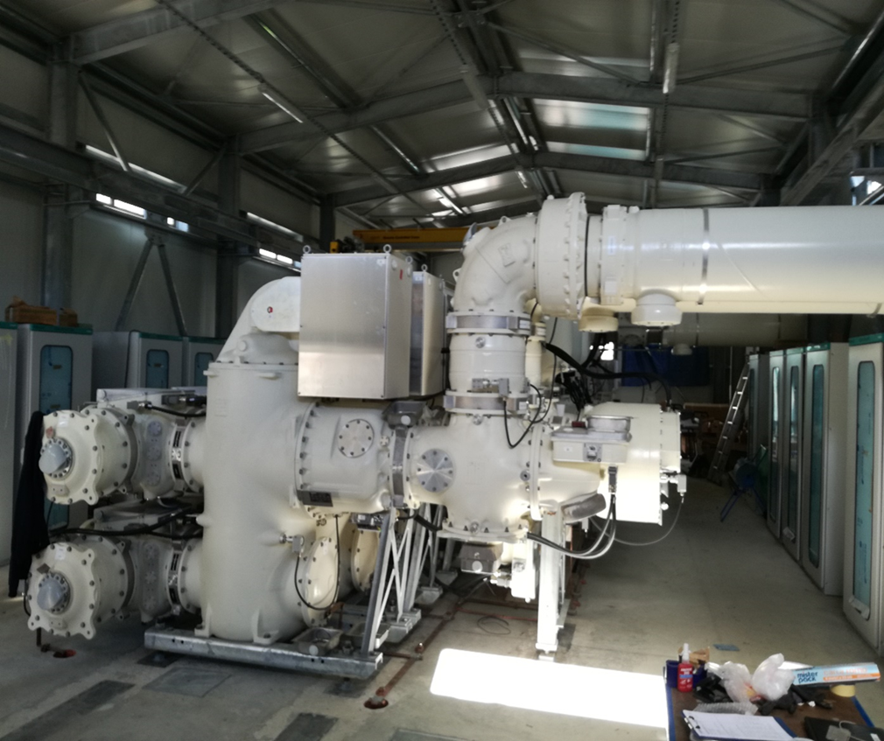

Slide 4
Vrste ispitivanja
tipska ispitivanja
rutinska ispitivanja
specijalna ispitivanja
ispitivanja pred puštanje u pogon
ispitivanja u toku eksploatacije i održavanja

Slide 5
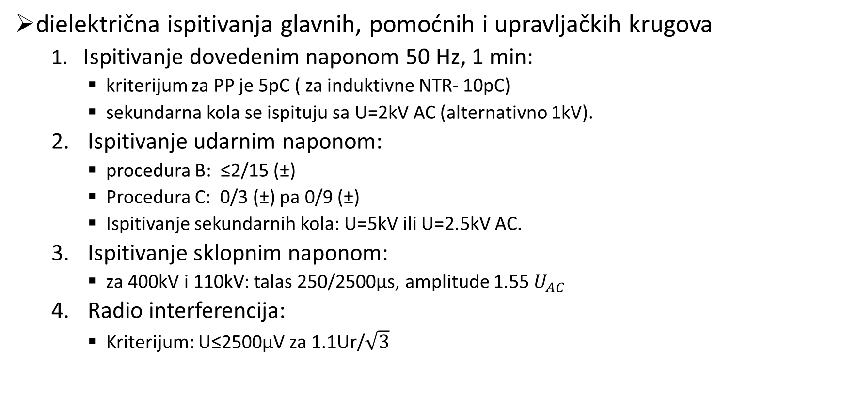
Tipska ispitivanja (prva grupa)
dielektrična ispitivanja glavnih, pomoćnih i upravljačkih krugova
  Ispitivanje dovedenim naponom 50 Hz, 1 min:
    kriterijum za PP je 5pC ( za induktivne NTR- 10pC)
    sekundarna kola se ispituju sa U=2kV AC (alternativno 1kV).
  Ispitivanje udarnim naponom:
    procedura B: ≤2/15 (±)
    Procedura C: 0/3 (±) pa 0/9 (±)
    Ispitivanje sekundarnih kola: U=5kV ili U=2.5kV AC.
  Ispitivanje sklopnim naponom:
    za 400kV i 110kV: talas 250/2500μs, amplitude 1.55 $U_{AC}$
  Radio interferencija:
    Kriterijum: U≤2500μV za 1.1Ur/$\sqrt{3}$

Slide 6
Tipska ispitivanja ( druga grupa)
Mjerenje otpornosti glavnog strujnog kruga:
  I= 50A DC.
  kriterijum: R ≤ 1.2Ru.
Mjerenje prelaznih otpornosti pomoćnih kontakata:
  U= 6V DC;
  kriterijum: <50Ω ( klasa 1 i 2) i <1Ω (klasa 3).
Ogled grijanja:
  AC napon 50Hz;
  strujanje vazduha manje od 0.5m/s;
  razlika između temperature kontakata i temperature na 1 m udaljenosti od kontakata ne smije biti veća od 5 K;
  alkoholni termometri;
  temperatura ambijenta se mjeri sa najmanje tri termometra, udaljenih 1 m od postrojenja, zaronjenih u boce sa trafo uljem;
  temperatura ambijenta 10ºC ≤ θa ≤ 40ºC;
  kriterijum: Δθ ≤ 65 K.

Slide 7
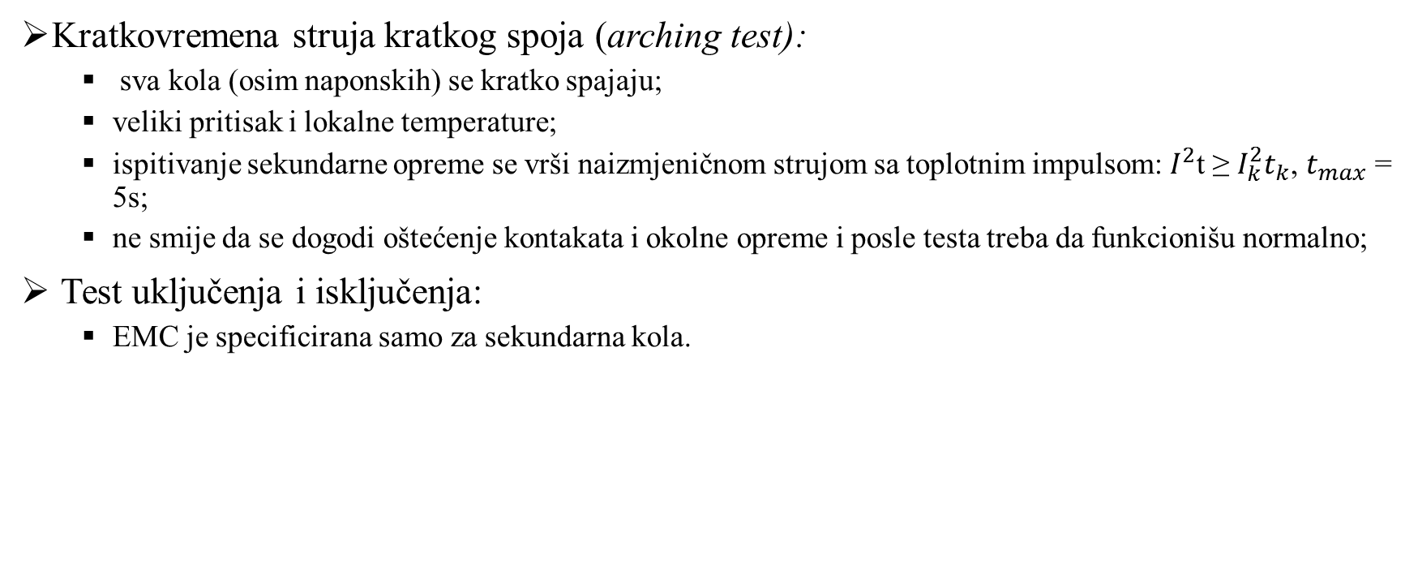
Tipska ispitivanja (treća grupa)
Kratkovremena struja kratkog spoja (arching test):
  sva kola (osim naponskih) se kratko spajaju;
  veliki pritisak i lokalne temperature;
  ispitivanje sekundarne opreme se vrši naizmjeničnom strujom sa toplotnim impulsom: $I^{2}$t ≥ $I_{k}^{2}t_{k}$, $t_{max}$ = 5s;
  ne smije da se dogodi oštećenje kontakata i okolne opreme i posle testa treba da funkcionišu normalno;
Test uključenja i isključenja:
  EMC je specificirana samo za sekundarna kola.

Slide 8

Tipska ispitivanja (četvrta grupa)
Zaptivanje:
  brzina porasta pritiska ∆p≤ 0.4MPa/min;
  Ptype > 3Pdesign;
  mjerenje pritiska: → $V_{1}$=$V_{2}$ →
  mjerenje gustine: → →
IP test
Mehanički test
Test posvećen životnom prostoru

Slide 9
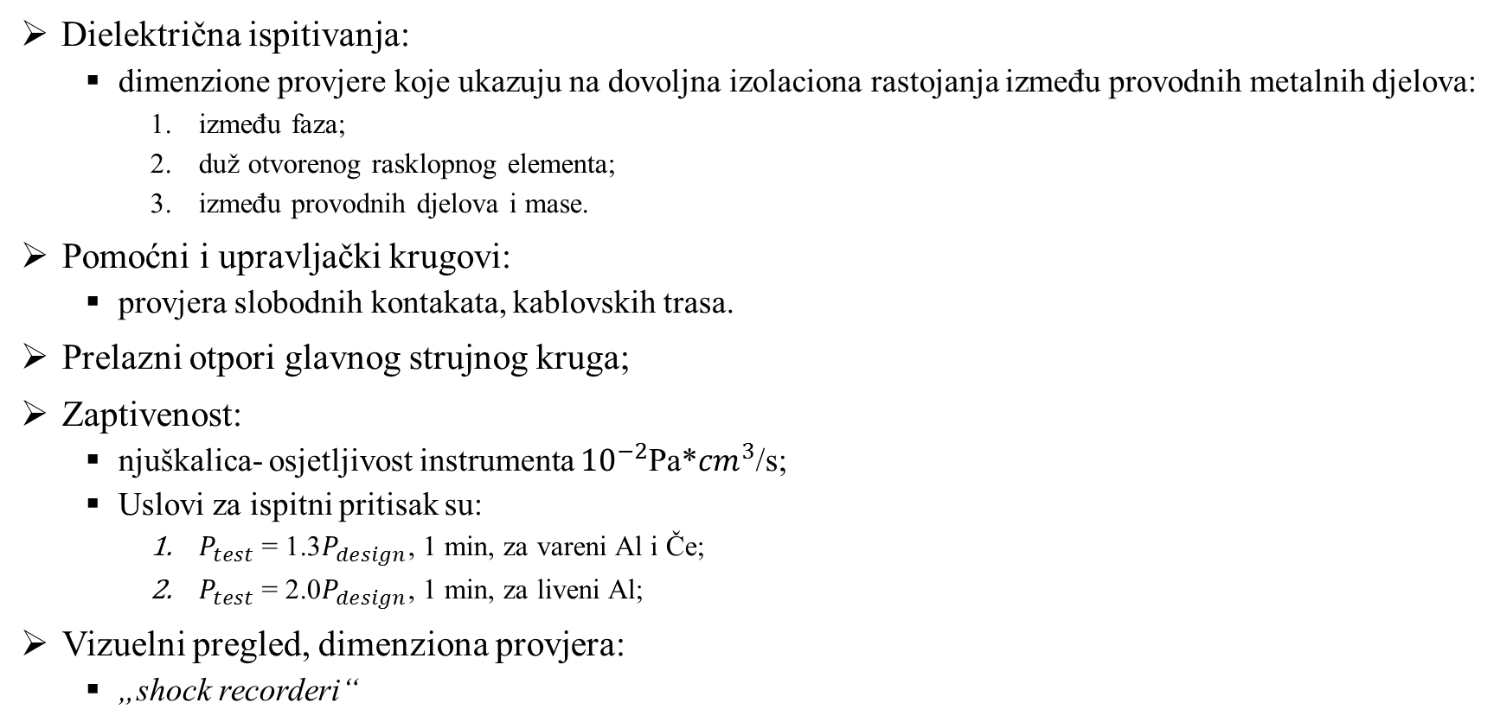
Rutinska ispitivanja
Dielektrična ispitivanja:
  dimenzione provjere koje ukazuju na dovoljna izolaciona rastojanja između provodnih metalnih djelova:
    između faza;
    duž otvorenog rasklopnog elementa;
    između provodnih djelova i mase.
Pomoćni i upravljački krugovi:
  provjera slobodnih kontakata, kablovskih trasa.
Prelazni otpori glavnog strujnog kruga;
Zaptivenost:
  njuškalica- osjetljivost instrumenta ${10}^{−2}$Pa*${cm}^{3}$/s;
  Uslovi za ispitni pritisak su:
    $P_{test}$ = 1.3$P_{design}$, 1 min, za vareni Al i Če;
    $P_{test}$ = 2.0$P_{design}$, 1 min, za liveni Al;
Vizuelni pregled, dimenziona provjera:
  „shock recorderi“

Slide 10
Ispitivanje pred puštanje u pogon
Dielektrična ispitivanja:
  provjera korektnog funkcionisanja i dielektričnog integriteta ugrađene opreme su najvažnija ispitivanja na terenu.
  ispitivanje udarnim naponom (relacije):
  ispitivanje dovedenim naponom (relacije):
  kondicioni naponi:

Slide 11
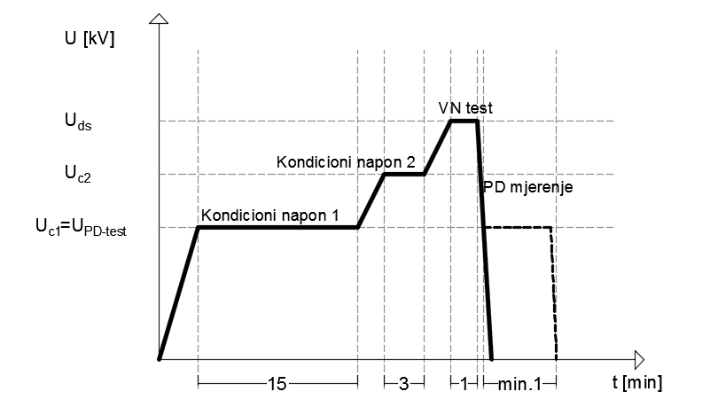

Slide 12
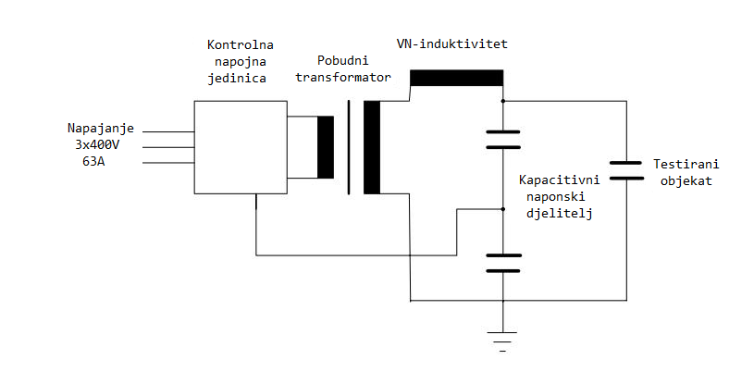
Ispitivanja pred puštanje u pogon
rezonantni test sistem, WRV 3/680

Slide 14
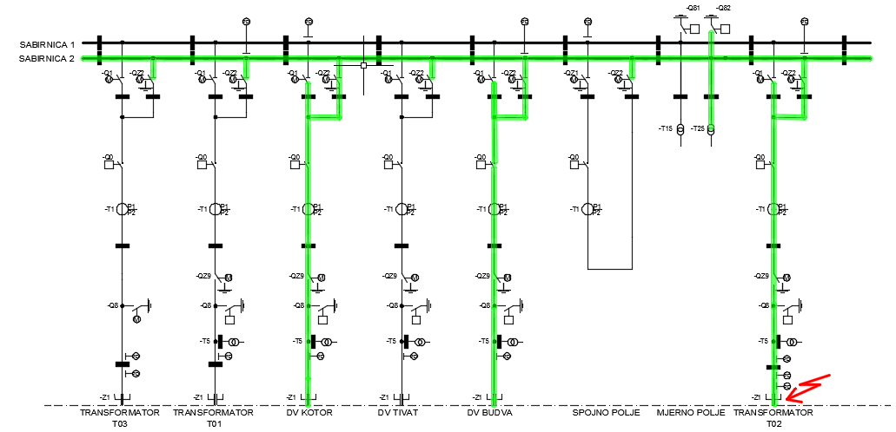

Slide 15
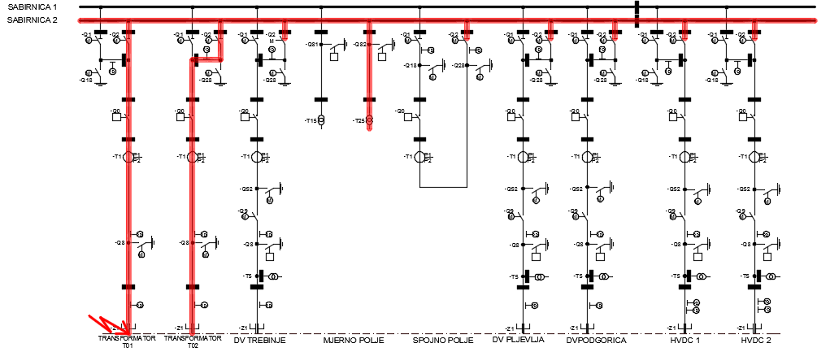

Slide 16
Ispitivanja pred puštanje u pogon
ispitivanje parcijalnih pražnjenja:
  vrši se nakon ispitivanja dovedenim naponom;
  kalibracija senzora se vrši prije ispitivanja dovedenim naponom;
  PP u toku VN ispitivanja nisu relevantna!
  akustični uređaji:
    problematična kalibracija;
    potrebno je veliko iskustvo ispitivača.
  UHF metoda (100MHz-2GHz).
  kriterijum: pražnjenje manje od 5pC ili ekvivalent 5pC.
  pražnjenja čije je čelo manje od 100 ps izazivaju frekvencije >2 GHz.
  signal od odskočne čestice >1MHz
  signal predpražnjenja oko 100 kHz.
  oklop- ne slabi signal!
  prirubnica- jednim prolaskom, signal slabi za 8dB.
zaptivenost- 5 dana poslije punjenja gasa provjerava se sadržaj vlage u gasu i utvrđuje da li je ovlaženost u skladu sa normama.
EMC- prije puštanja u pogon, na mjestu izgradnje. Najveći dozvoljeni indukovani naponi (peak voltage) pri manipulacijama su 1.6 kV i 0.8 kV, za EMC normalnu klasu, odnosno za EMC redukovanu klasu.

Slide 17
Ispitivanja u toku eksploatacije i održavanja
uporedna, periodična i nedestruktivna ispitivanja
kontrola rastavljača
provjera blokadnog sistema
relativni nivo curenja (1-3%/god)
radni vijek zaptivnog sistema: 20-30 god.
kontrola releja (naročito releja nadpritiska)

Slide 18
Zaključak
Investitor treba da prisustvuje i tipskim ispitivanjima kao što je ogled grijanja i ogled kratkog spoja glavnog strujnog kruga jednog karakterističnog polja 110 kV i 35 kV, odnosno jedne faze 400 kV.
Prisustvo investitora rutinskim ispitivanjima je obavezno.
Prisustvo investitora ispitivanju klase tačnosti svih STR i NTR400 kV, 110 kV i 35 kV, koji su sastavni dio mjernih grupa za mjerenje snage i energije, je obavezno.
Pošto ispitivanje daje korisniku uvećanu sigurnost u karakteristike predviđene ugovorom, potrebno je da korisnik obavezno prisustvuje nekima od njih u fabrici proizvođača, ili nezavisnoj laboratoriji, kao što su:
  parcijalna pražnjenja na postrojenjima 400 kV, 110 kV i 35 kV;
  dielektrična ispitivanja sekundarne opreme;
  ispitivanje opreme sopstvene potrošnje.
Ispitivanje na transformatorskoj stanici, pred puštanje u pogon, kao provjera integriteta ugrađene opreme je obavezno:
  ispitivanje dovedenim naponom svih polja 400 kV i 110 kV, sa ispitivanjem PP;
  ispitivanje dovedenim naponom opreme 35 kV i sekundarne opreme;
  funkcionalno ispitivanje sve opreme 400 kV, 110 kV i 35 kV.

Slide 19
HVALA NA PAŽNJI!

Slide 20
PITANJA
Mjerenje otpornosti glavnog strujnog kruga se vrši jednosmjernom strujom većom od 50A. Zašto? Objasniti.
Najopasniji slučajevi indukovanih napona se javljaju kad je uključen mali dio transformatorske stanice, a najopasnije disturbacije se javljaju kod manipulacija rastavljačima. Zašto? Objasniti.

